Slide 1
Businessprocessen
Hoofdstuk 2:
Introductie & Implementatie ERP

Slide 2
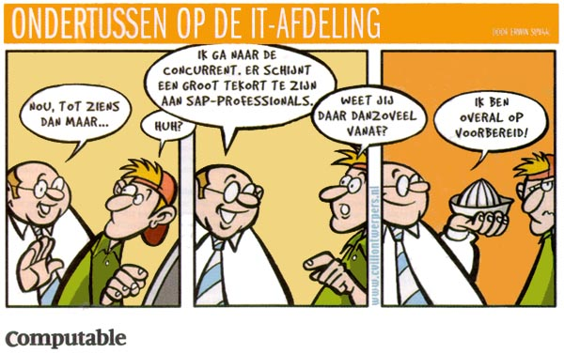

Slide 3

De puzzel
Order to cash | Hana | Oracle JDEdwards
Walldorf Duitsland | Warehouse management | Business Objects
Sage | Infor | Make to order
ABAP | Procure to pay | Microsoft Dynamics

Slide 4
Introductie ERP
Wat is ERP?
De ERP-markt (België/wereld)
De evolutie van ERP naar ERP II
Voordelen ERP
Kosten-batenanalyse
Implementatie ERP

Slide 5
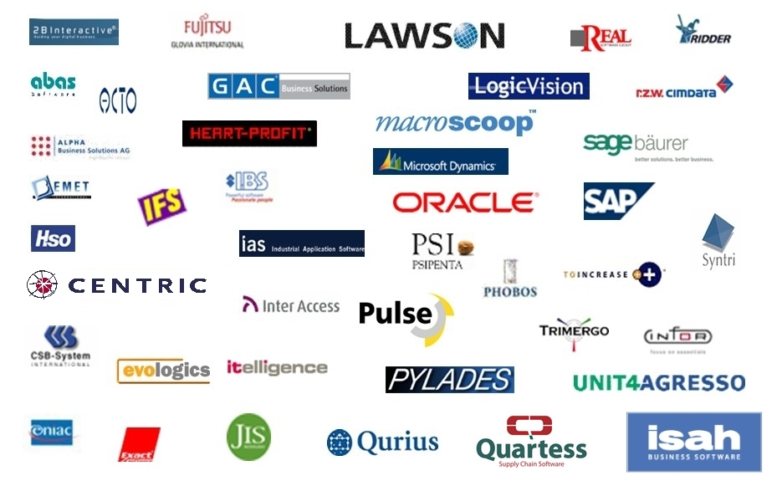
Wat is ERP?

Slide 6
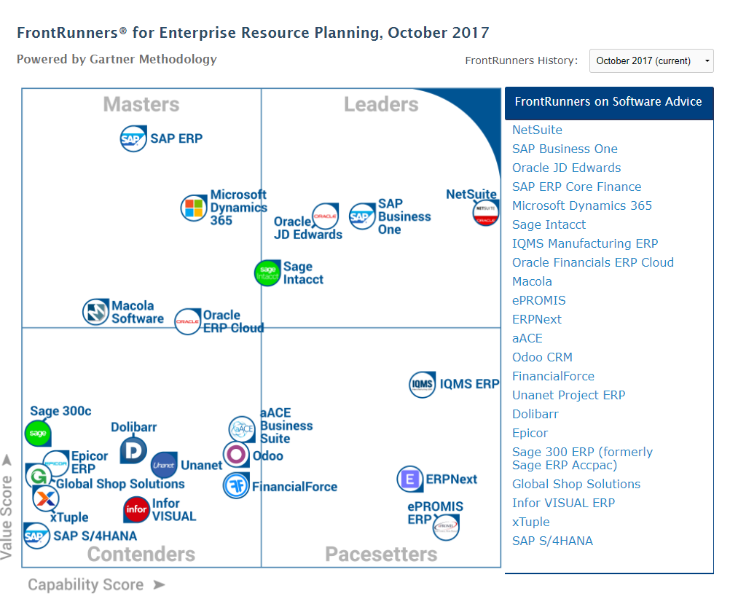
Wat is ERP?
Notes:
https://www.softwareadvice.com/nz/erp/

Slide 7
Wat is ERP?
Enterprise Resource Planning
Een softwarepakket om bedrijfsprocessen te automatiseren en te integreren zodat gemeenschappelijke gegevens bedrijfsbreed en afdelingsoverschrijdend kunnen gedeeld worden en informatie realtime kan samengesteld en beschikbaar gemaakt worden.

Slide 8
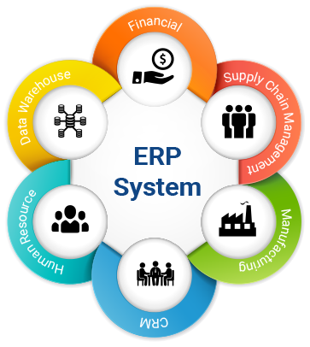
ERP software
integreert alle bedrijfsprocessen van de onderneming van de aankoop en productie tot de verkoop en distributie over de boekhouding, het financieel beheer en HRM in één homogene systeemomgeving
vervangt afdelingsspecifieke applicaties
biedt onmiddellijk een overzicht van alle activiteiten (Business Intelligence)

Slide 9
ERP software
geeft een snel en accuraat antwoord op vragen als:
Is het mogelijk voor een bepaalde klant bijkomende bestellingen aan te nemen die
1. op tijd
2. winstgevend kunnen afgewerkt worden
3. zonder de lopende productie te verstoren?
Wat zijn de logistieke kosten van een promotionele actie per product, per regio, per afnemer, per dag...?

Slide 10

ERP software
introduceert “Best Practices”
?

Slide 11
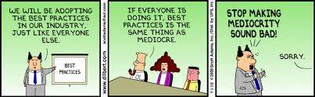
ERP software
introduceert “Best Practices”
Last but not the least, SAP designed and built the product from the ground up, specifically for the small and mid-size businesses like yourself so you can leverage the best experiences and practices that SAP has learned over the past 30 years.
+
-
Notes:
Mediocrity middelmatigheid

Slide 12
ERP modules
Een ERP-pakket integreert de verschillende bedrijfsprocessen van een onderneming.
Voor elk bedrijfsproces beschikt een ERP-pakket over een module.
Bij implementeren van een ERP moeten niet alle modules aangekocht en uitgerold worden.

Slide 13
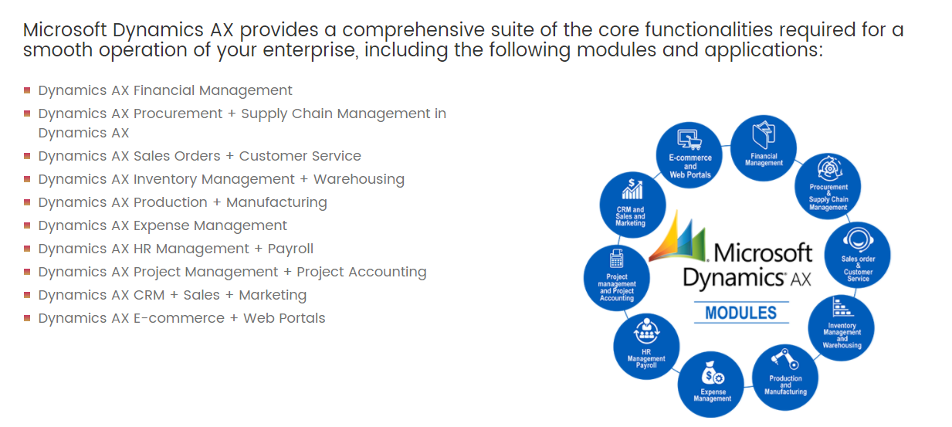
Modules Microsoft Dynamics AX
Verkoop en marketing
Distributie
Procurement en sourcing
Financieel beheer
Customer Relationship Management
Supply Chain Management
BI en rapportage
Notes:
https://www.korcomptenz.com/microsoft-dynamics-ax
Microsoft Dynamics AX 2012 R3 is the on premises enterprise resource planning (ERP) solution for your enterprise.
Microsoft Dynamics AX (AXAPTA) is the former name of Dynamics 365 for Finance and Operations.

Slide 14
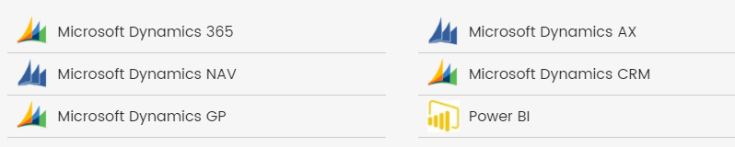
Gamma Microsoft Dynamics
Dynamics + SharePoint + PowerBI + SQL Server Analysis Services
Inzet van deze combinatie zorgt ervoor dat bedrijfsresultaten optimaal kunnen geanalyseerd worden en dat er toekomstvoorspellingen kunnen gemaakt worden om zo de ideale strategie uit te bouwen. → BIT
Notes:
Microsoft Dynamics 365 is unique, powerful business software that has the functionality and benefits of both customer relationship management (CRM) and enterprise resource planning (ERP). The platform includes applications that address the full range of business processes including Sales, Customer Service, Finance and Operations, Field Service, Marketing, Talent, Retail, and Customer Insights.
Originally called Navision, Microsoft Dynamics NAV is a multi-language, multi-currency business management solution that helps small and mid-size companies worldwide manage their accounting and finances, supply chain, and operations.
Originally called Great Plains, Microsoft Dynamics GP is an ERP application for mid-market businesses with a rapid growth curve. Microsoft Dynamics GP has modules for financial management, human resources management, manufacturing planning, supply chain management, field service, business intelligence, collaboration, compliance and IT management. The solution is based on .NET frameworks and hosted on Windows. Microsoft Dynamics GP is usually leveraged as an accounting package to provide a holistic view of the company beyond profit and loss statements. The solution helps you examine budgets using the actual Performance and highlighting key concerns and opportunities .
Microsoft Dynamics AX
Microsoft Dynamics AX is the on premises enterprise resource planning (ERP) solution for your enterprise. Microsoft Dynamics AX as your ERP and KORCOMPTENZ as your partner can improve every part of your business.
Microsoft Dynamics CRM is a proven solution to help you win, service and retain customers. Organizations are riding the Digital Transformation curve, offering an opportunity to solve customer relationship management challenges and provide your organization with a differentiator that sets you apart from the competition. Quick decisions with calculated data and information that offers impactful customer value is one way to support these goals.
Dynamics, SharePoint, PowerBI, + SQL Server Reporting Services
Enable a New Level of Insights Across Your Business. Business Intelligence applications have become an essential part of both financial and strategic planning and management, allowing organizations to analyse past results and predict future outcomes with a next-generation level of specificity and accuracy. Successful BI implementations, however, require more than just technical expertise. You need a partner with a combination of broad business knowledge to understand your needs, extensive domain expertise with code-level knowledge of databases and supporting applications, and rich access to highly skilled resources.

Slide 15
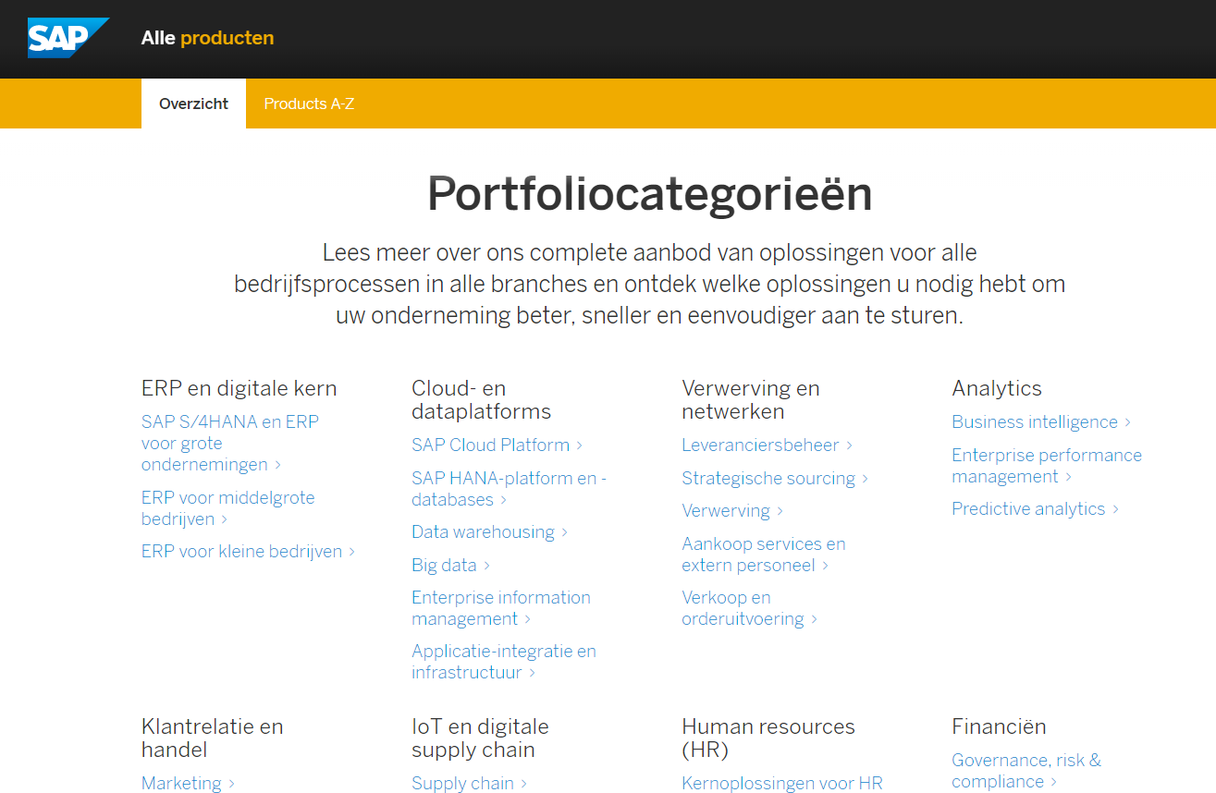
Gamma SAP
https://www.sap.com/belgie/products.html

Slide 16
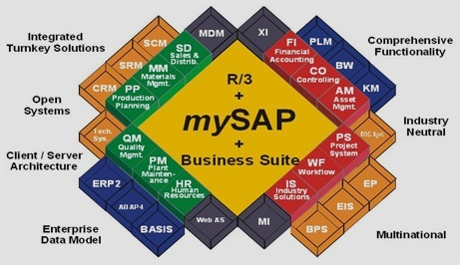
Modules SAP R/3
Notes:
https://www.quora.com/I-have-2-5-years-of-experience-in-private-banking-sector-Which-SAP-module-is-better-for-me

Slide 17
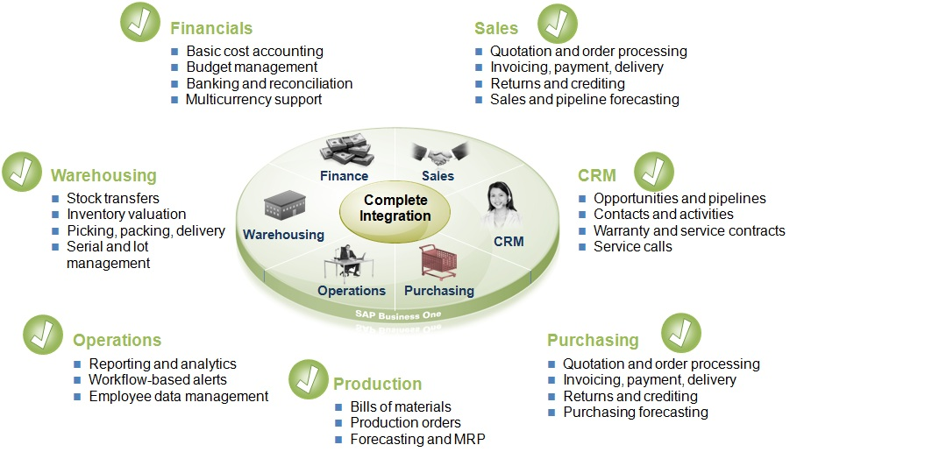

Modules SAP Business One

Slide 18
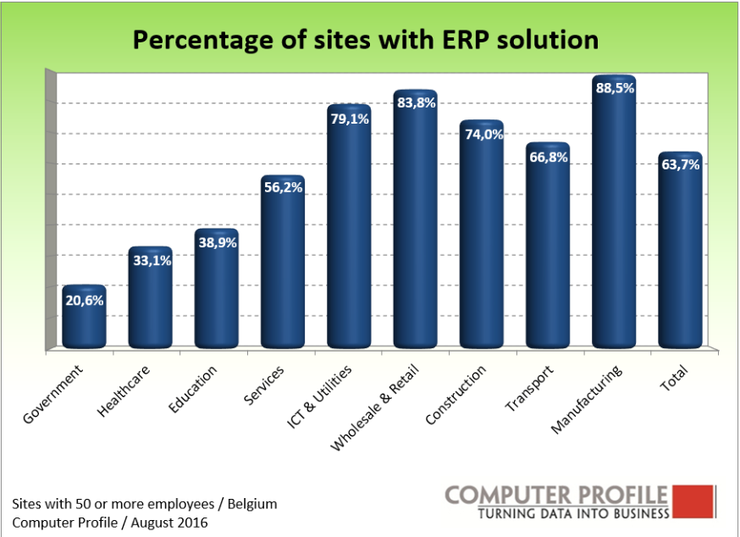
ERP-markt België 2016
Notes:
Vooral retail en industrie gebruiken ERP Handel (groothandel en retail) en industrie het meest gebruik van erp-software, met respectievelijk 84 en 89 procent.
https://www.computerprofile.com/nl/analytics-papers-nl/bijna-twee-op-drie-locaties-gebruikt-erp-software/
Van alle Belgische bedrijfsvestigingen met 50 of meer werknemers geeft 64 procent aan gebruik te maken van een ERP-oplossing. De laatste drie jaar lijkt dit percentage licht te dalen.
https://www.computable.be/artikel/achtergrond/erp/6002442/5594136/visterin-verdiept-sap-en-microsoft-domineren-erp-markt.html

Slide 19
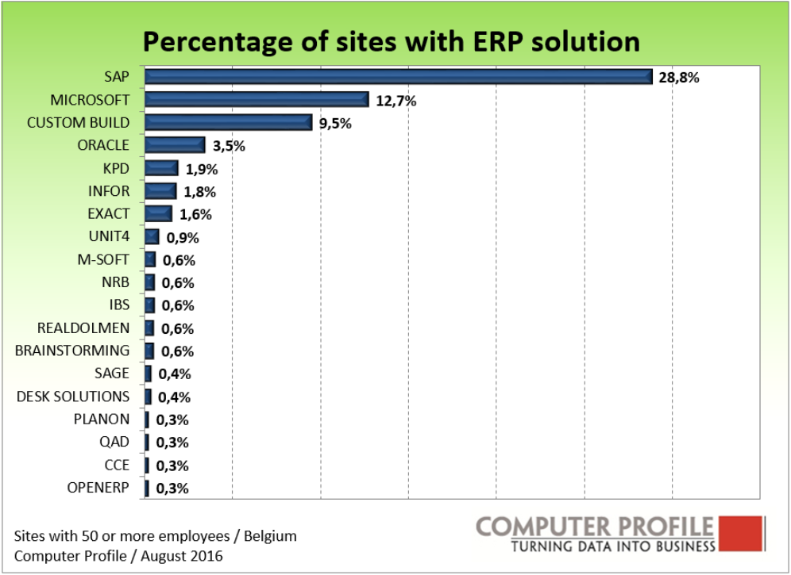
ERP-markt België 2016
Notes:
https://www.computable.be/artikel/achtergrond/erp/6002442/5594136/visterin-verdiept-sap-en-microsoft-domineren-erp-markt.html
Vlaanderen voorop in ERP (vooral in zorg en onderwijs) Vlaanderen kent het hoogste erp-gebruik in vergelijking met Brussel en Wallonië. 68 procent van de Vlaamse bedrijfsvestigingen maakt gebruik van erp-software, de publieke sector meegerekend. In Brussel is dat maar 51 procent.
Maatwerk is derde keuze Wie is de derde naam na SAP en Microsoft? In veel gevallen is dat het zelf (laten) ontwikkelen van het erp-pakket. Dat blijkt namelijk het belangrijkste alternatief. Zeker bij de overheid en de kmo’s is maatwerk nog erg ingeburgerd. Intern en extern ontwikkeld maatwerk is met 15 procent de derde meest gebruikte erp-toepassing. Maar deze soort van oplossingen slinkt. In 2010 gaf nog een kwart van de bedrijven aan dat men maatwerkoplossingen gebruikten.
Wie komt na SAP en Microsoft? Naast koplopers SAP en Microsoft zijn er slechts vijf leveranciers die een penetratie kennen boven de 1 procent. Dat zijn Oracle (6 procent), KPD (3 procent), Infor (3 procent), Exact (ruim 2 procent) en Unit4 (ruim 1 procent).
KPD is Belgisch marktleider in software voor algemene bouw, renovatie, wegenbouw, installatie & projectontwikkeling

Slide 20
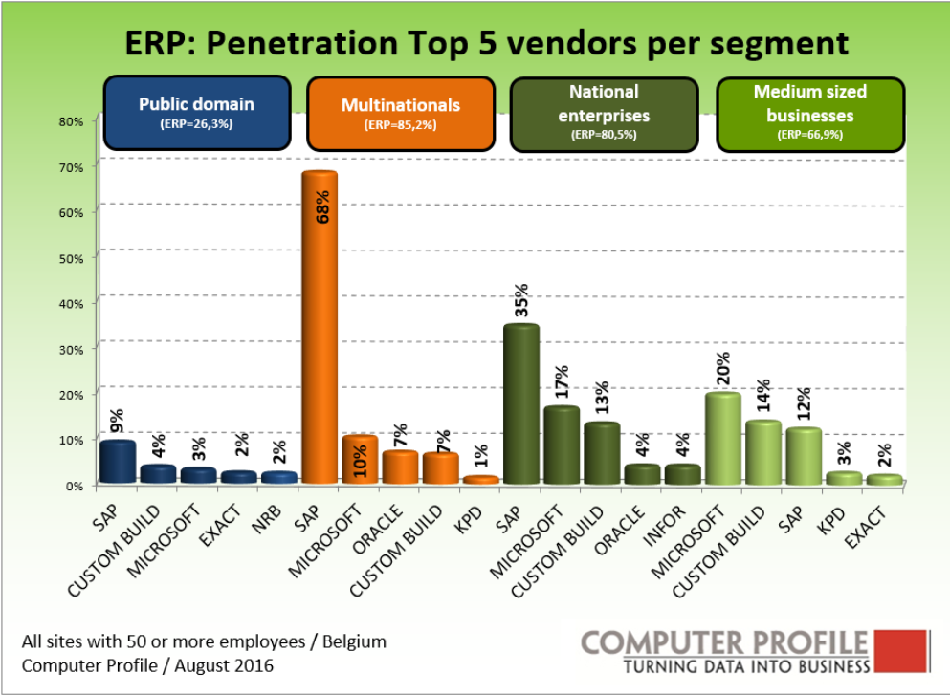
ERP-markt België 2016
Notes:
ERP intussen ook voor kmo Lange tijd was erp vooral iets voor de grote jongens. Maar ook het middensegment heeft de voorbije jaren toch ook wel erp weten te ontdekken. Bij locaties met vijftig tot honderd medewerkers is er vandaag bijvoorbeeld al een erp-penetratie van 60 procent
SAP is doorgaans de meest voorkomende leverancier. Bij multinationals is het verschil tussen SAP en de overige partijen opmerkelijk groot. Bij middelgrote bedrijven liggen de verhoudingen net iets anders: in dat segment komt Dynamics van Microsoft het vaakst voor en maatwerk MAAR positie maatwerk daalt!
.

Slide 21
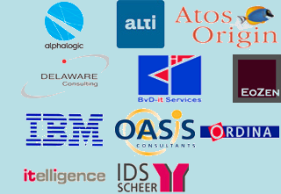
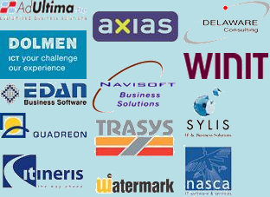
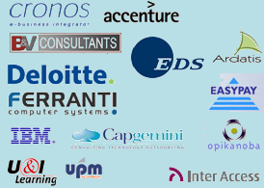
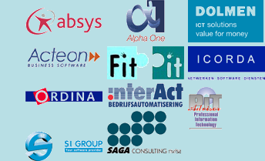
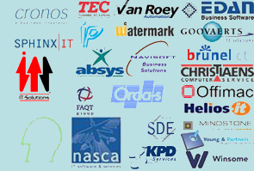

Partners-Vendors in België
SAP All-in-One Partners (BE)
Microsoft Dynamics Ax Partners (BE)
Oracle Partners (BE)
SAP Business One (BE)
Microsoft Dynamics Nav (BE)
SSA Global Baan Partners (BE)
Some single Vendors
Notes:
Bron: Ernst & Young - Wim Van Houwaert Presentatie op slideshare.net

Slide 22
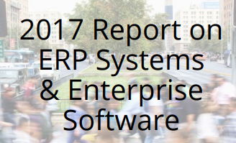

ERP-markt wereldwijd
Goede bron zijn de jaarlijkse rapporten van Panorama Consulting
Volgende grafieken komen uit:
Notes:
http://go.panorama-consulting.com/rs/603-UJX-107/images/2017-ERP-Report.pdf

Slide 23
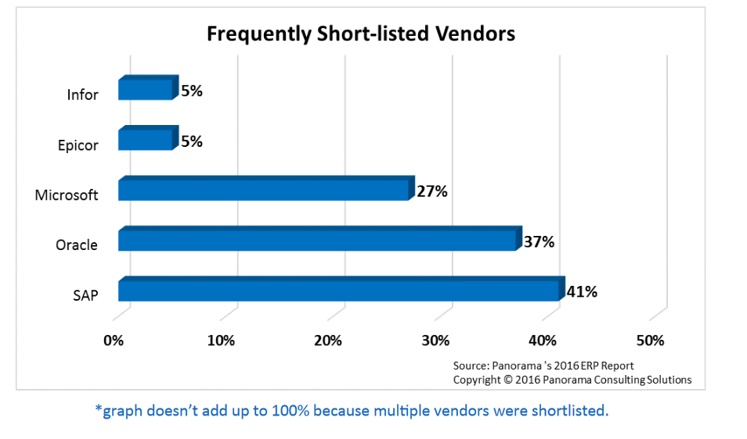
ERP-markt wereldwijd

Slide 24
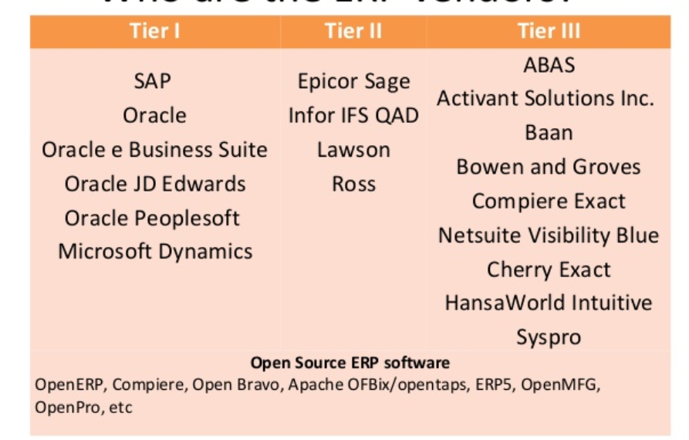
ERP-markt wereldwijd
ERP vendors worden in 3 groepen ingedeeld afhankelijk van de grootte van het bedrijf (omzet/aantal gebruikers) dat de software kan ondersteunen
Notes:
Tier 1 GO
Tier 2 MO
Tier 3 KMO

Slide 25
Evolutie ERP
Begrip ERP wijzigt doorheen de tijd
Jaren ‘10 | ERP II | Extended ERP
Jaren 90 | ERP | Enterprise Resource Planning
Jaren 80 | MRP-II | Manufacturing Resource Planning
Jaren 70 | MRP-I | Material Requirements planning
Jaren 60 | Stand-alone | Voorraadbeheer
Notes:
Bron: http://www.autofieldguide.com/articles/070206.html

Slide 26
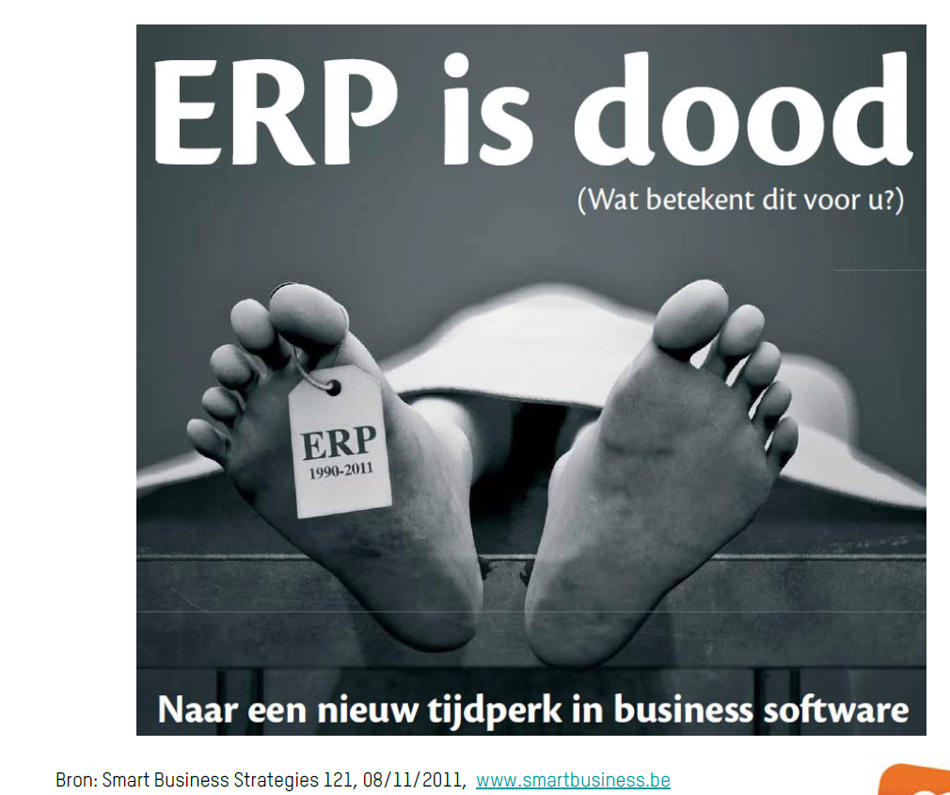
Jaren 00: naar ERP II

Slide 27
Nu: ERP II – Extended Entreprise Systems
Geïntegreerde systeembenadering
ERP als backbone van een set van applicaties en data om de bedrijfsprocessen te ondersteunen
Portals
(SharePoint)
Klanten
Leveranciers
internet
internet
SCM-tools
ERP
CRM-tools
BI-tools

Slide 28
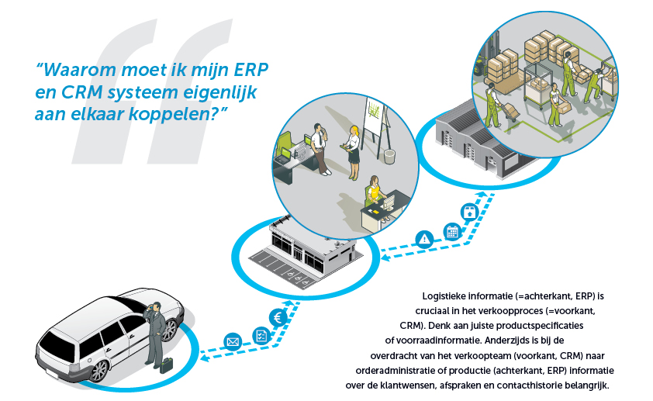

ERP II ~ CRM
Bron:

Slide 29
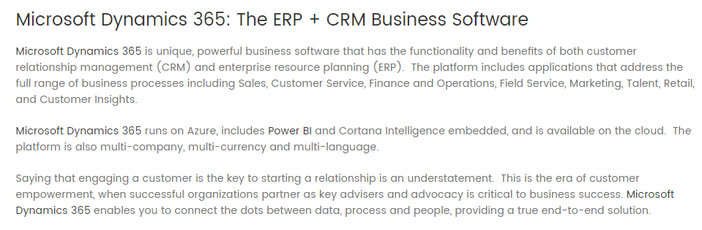
MS Dynamics 365
Notes:
https://www.korcomptenz.com/microsoft-dynamics365

Slide 30
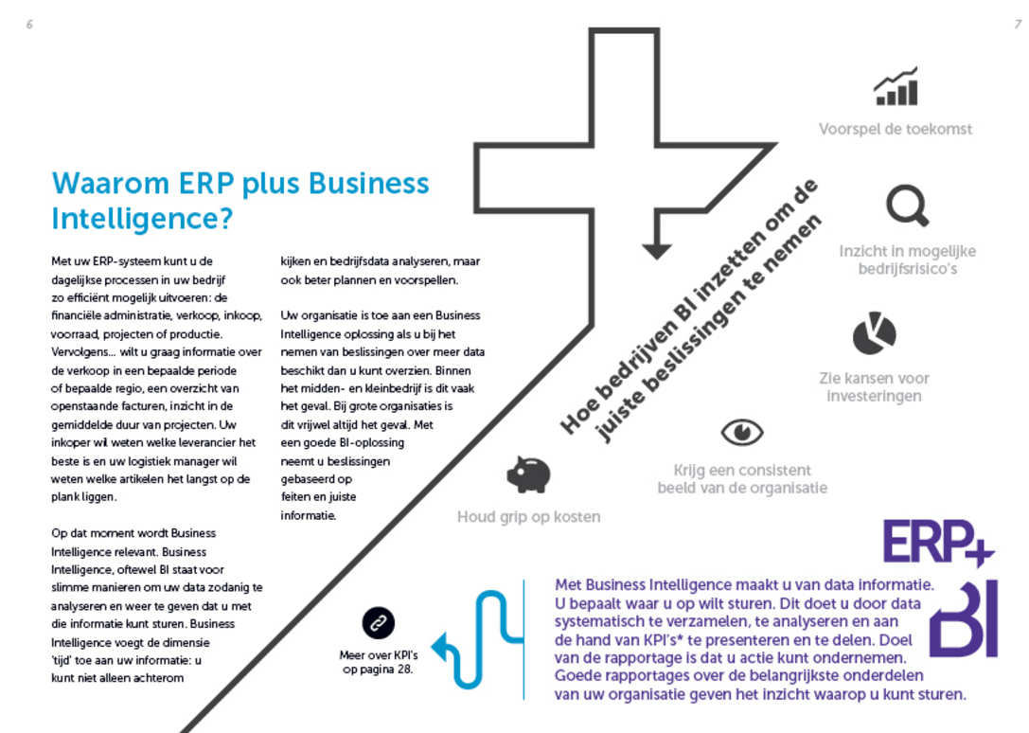
ERP II ~ BI
Bron:

Slide 31
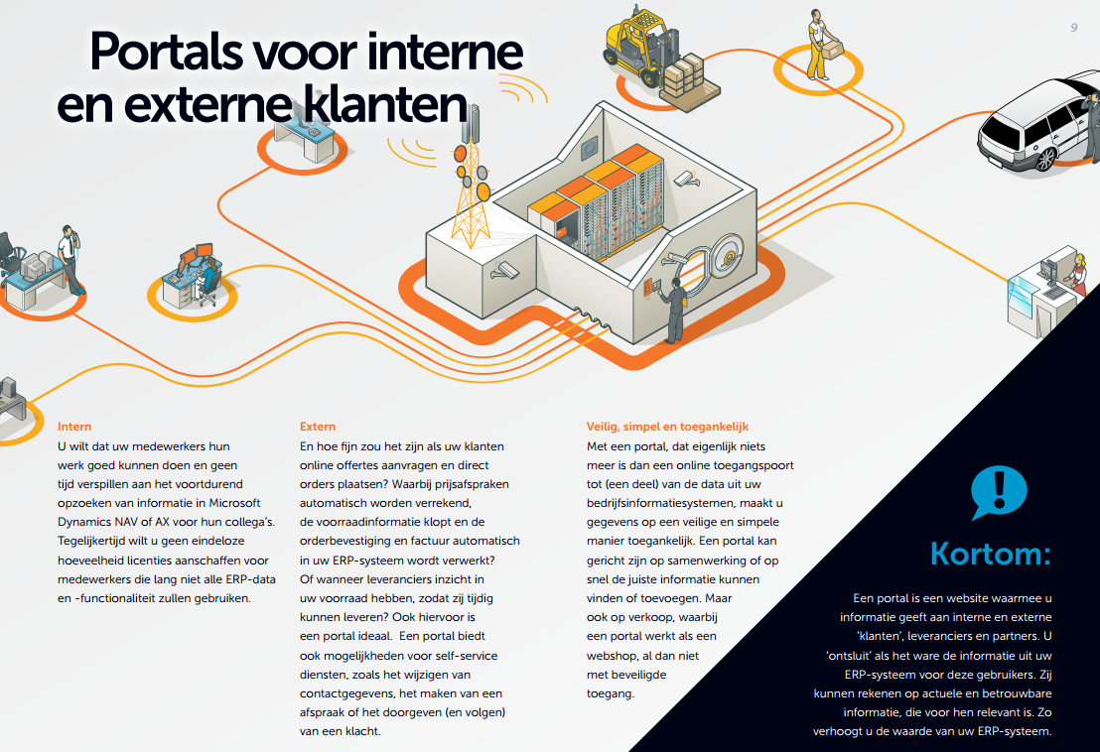
ERP II ~ Portals ~ SCM
Bron:

Slide 32
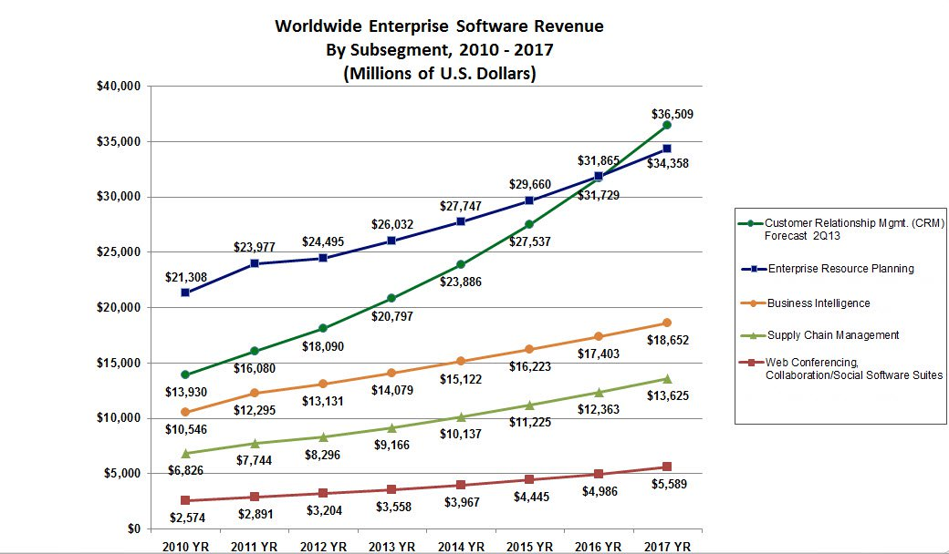
Groeiende of stagnerende markt?
Bron: Gartner

Slide 33
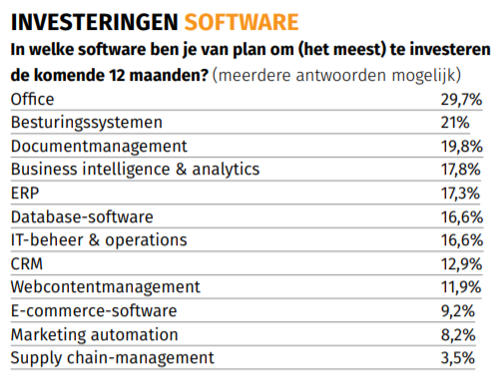
Groeiende of stagnerende markt?
Onderzoek naar IT-prioriteiten 2016-2017 door Smart Business Strategies en Smartbiz.be bij Belgische CIO’s
BIT
Bron: ICT jaarboek 2016-2017 Smart Business

Slide 34
Voordelen op vlak van IT
 | Voor ERP | Na ERP
Informatiesystemen | Stand-alonesystemen | Geïntegreerde systemen
Coördinatie | Ontbreken van coördinatie tussen bedrijfsonderdelen (bijvoorbeeld fabricage en verkoop) | Ondersteunt coördinatie tussen bedrijfsonderdelen
Databases | Niet-geïntegreerde gegevens; gegevens hebben verschillende betekenissen (bijvoorbeeld klant); inconsistente gegevensdefinities | Geïntegreerde gegevens; gegevens hebben dezelfde betekenis in verschillende bedrijfsonderdelen
Onderhoud | Systemen worden ad hoc onderhouden; waardoor inconsistentie ontstaat; het is kostbaar om afzonderlijke oude systemen te onderhouden | Uniform onderhoud; veranderingen hebben gevolgen voor verschillende systemen
Interfaces | Interfaces tussen systemen kunnen moeilijk op elkaar afgestemd worden | Gemeenschappelijke interfaces tussen systemen

Slide 35
Voordelen op vlak van IT
 | Voor ERP | Na ERP
Informatie | Redundante, inconsistente informatie | Consistente en realtime informatie (bijvoorbeeld over klanten, distributeurs)
Systeemarchitectuur | Is mogelijk niet actueel meer | Werkt met client-server model
Processen | Incompatibele processen | Consistente bedrijfsprocessen die gebaseerd zijn op een informatiemodel
Toepassingen | Incompatibele toepassingen (bijvoorbeeld veel verschillende inkoopsystemen) | Enkelvoudige toepassingen (bijvoorbeeld een gemeenschappelijk inkoopsysteem)

Slide 36
Voordelen voor de business
Maximaliseert doorstroming informatie
Minimaliseert responstijd
Verbetert operationele uitvoering
Vermindert operationele kosten
Verkleint voorraad

Slide 37
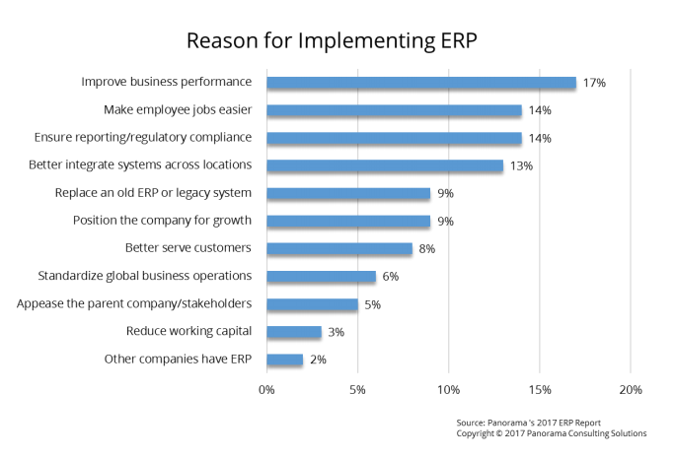
Waarom ERP implementeren?
Notes:
Bron:
2017 REPORT ON ERP SYSTEMS AND ENTERPRISE SOFTWARE -
A Panorama Consulting Solutions Research Report

Slide 38
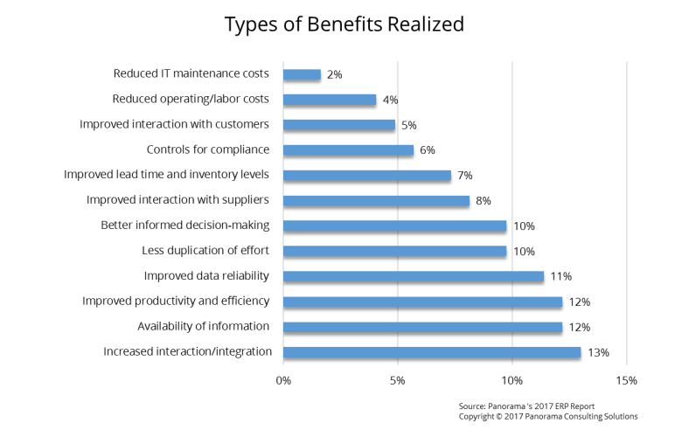
Voordelen ERP

Slide 39
Business Research
Wat zouden de voordelen van een geïntegreerd pakket kunnen zijn voor afzonderlijke afdelingen?
Aankoop
Productie
Magazijnbeheer
Verkoop
Dienst na verkoop
Boekhouding
…

Slide 40
Case
Lees de case van chocolatier Gudrun.
Beschrijf de situatie voorafgaande aan de ERP-implementatie.
Wat heeft de doorslag gegeven om over te schakelen naar ERP software?
Beschrijf de voordelen van de implementatie van Microsoft Dynamics.

Slide 41
Business Research
Wij hebben vooral gefocust op de voordelen van ERP. Zie je ook nadelen verbonden aan inzetten van ERP software?

Slide 42
Kosten-baten analyse
Kosten: forse investering
Kosten tussen €50.000 en €100.000.000
Grootste kosten: software en consultants
Plus jaarlijkse licentiekost /gebruiker
Baten: niet voor IT maar voor de business
Daling van de voorraad
Verkorting doorlooptijden
Lagere uitvoeringskosten
Beter inspelen op wensen van de klant
Betere besluitvorming door managers
…

Slide 43
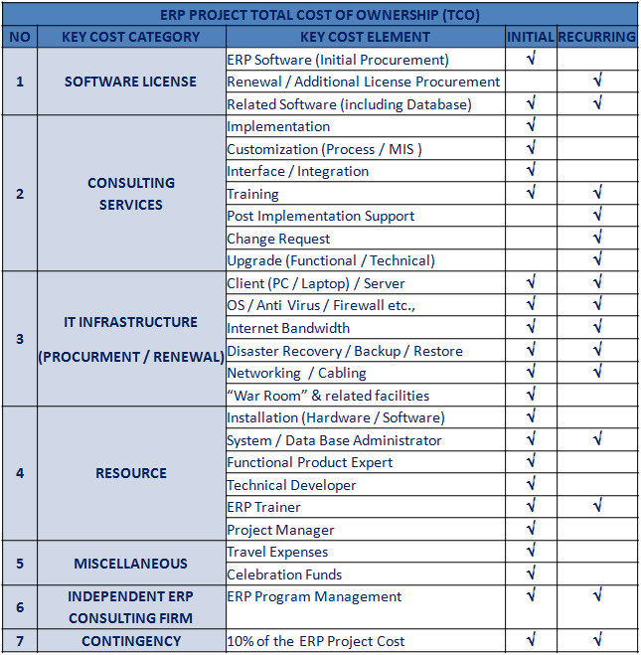
Totale kost (TCO) >> Software
Notes:
Bron: Velcom ERP IT on slideshare

Slide 44
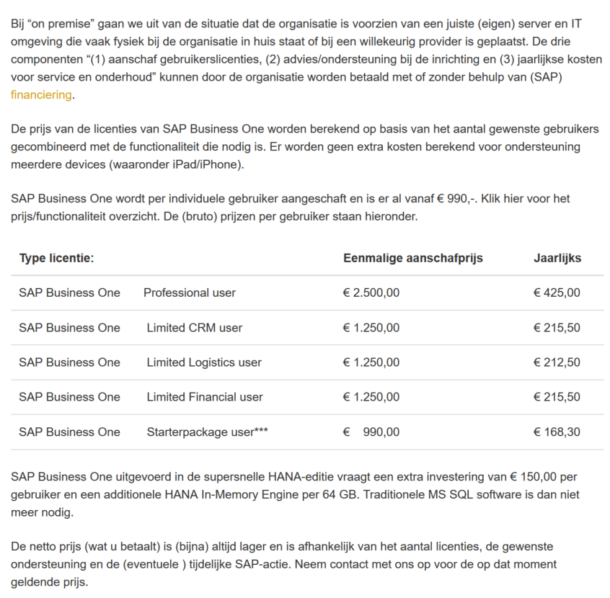
Notes:
Bron: http://www.agion.nl/prijzen/

Slide 45
Kosten-baten analyse
Voorbeeld uitgewerkt in tabel
Gebruikte methode: Netto Contante Waarde
Tijdsgebonden waarde van geld: in vb periode van 5 jaar
Eenmalige kosten of opstartkosten
Hardware, software, consultancy, training, implementatieteam
Terugkerende uitgaven:
Licenties, implementatieteam, onderhoud, …
Notes:
Discounted Cash Flow (DCF) betreft het bedrag dat iemand vandaag wil betalen om de te verwachten cash flow van toekomstige jaren te ontvangen. De DCF methode zet toekomstige inkomens om in geld van vandaag. De toekomstige kasstromen moeten opnieuw worden berekend (verdisconteerd), om hun huidige waarden weer te geven. Op deze wijze wordt de waarde van een project over de jaren heen behoorlijk bepaald.
Bijvoorbeeld, als de inflatie 6% is, zou de waarde van uw geld elke ±12 jaren halveren. Als u verwacht dat een bepaald activa u een inkomen van $30.000 zal verstrekken over 12 jaar vanaf nu, zou die inkomensstroom vandaag $15.000 waard zijn als de inflatie 6% is voor deze periode. Wij hebben nu de cash flow van $30.000 verdisconteerd: deze is slechts $15.000 voor u waard op dit ogenblik
De methode van DCF is een aanpak voor waardevaststelling, waarbij de verwachte toekomstige cash flows worden verdisconteerd tegen een rentevoet (ook genoemd: Rate of Return), die het gepercipieerde risico van de kasstroom weergeeft. In feite, wijst de verdisconteringsvoet op twee dingen:
De tijdwaarde van geld. Iedere investeerder zou liever onmiddellijk zijn geld krijgen dan te moeten wachten. Daarom moeten investeerders worden gecompenseerd door te betalen voor de vertraging.
Een risicopremie die de extra opbrengst vertegenwoordigt welke de investeerders eisen, omdat zij compensatie voor het risico willen dat de cash flow niet zou kunnen materialiseren.

Slide 46
 | Jaar 0 | Jaar 1 | Jaar 2 | Jaar 3 | Jaar 4 | Jaar 5
Software | 2.420.000
Softwarelicenties |  | 220.000 | 220.000 | 220.000 | 220.000 | 220.000
Hardware | 1.850.000
Consultants | 3.000.400
Training | 1.280.000
Implementatieteam | 400.000 | 400.000 | 400.000 | 400.000
Totale kosten | 8.950.400 | 620.000 | 620.000 | 620.000 | 220.000 | 220.000
Besparingen | 0
Reductie van de voorraadkosten |  | 2.750.000 | 2.750.000 | 2.750.000 | 2.750.000 | 2.750.000
Reductie van de administratieve kosten |  | 1.250.000 | 1.250.000 | 1.250.000 | 1.250.000 | 1.250.000
Niet tastbare voordelen
Totale besparingen | 0 | 4.000.000 | 4.000.000 | 4.000.000 | 4.000.000 | 4.000.000
Netto totaal | -8.950.400 | 3.380.000 | 3.380.000 | 3.380.000 | 3.780.000 | 3.780.000
Discounted Cash Flow Factor | 1,000 | 0,909 | 0,826 | 0,751 | 0,683 | 0,621
Verlies/Winst | -8.950.400 | 3.072.420 | 2.791.880 | 2.538.380 | 2.581.740 | 2.347.380
Verlies/Winst cumulatief | -8.950.400 | -5.877.980 | -3.086.100 | -547.720 | 2.034.020 | 4.381.400

Slide 47
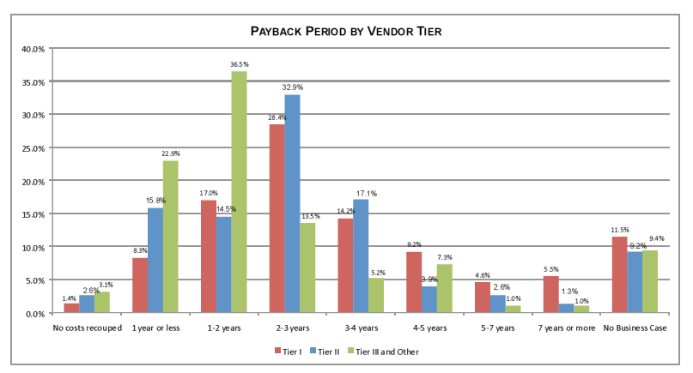
Kosten-baten analyse
Resultaten bij deelnemers enquête Panorama-consulting
% projecten met PayBack na 3 jaar:
Tier 1: 55%
Tier 2: 66%
Tier 3: 76%

Slide 48
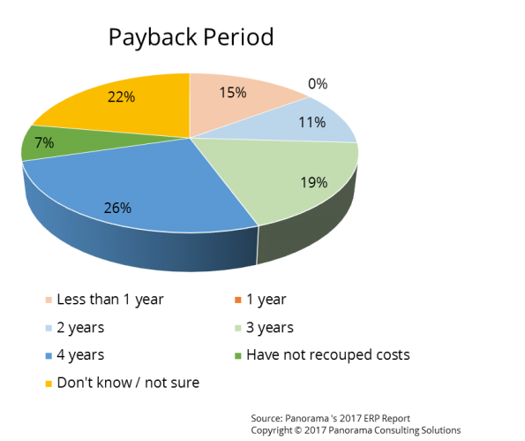
Payback Period

Slide 49
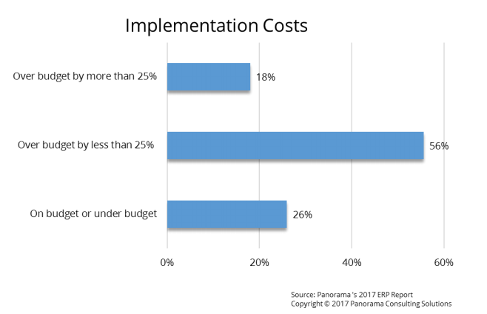
Budgetten worden echter zeer vaak overschreden

Slide 50
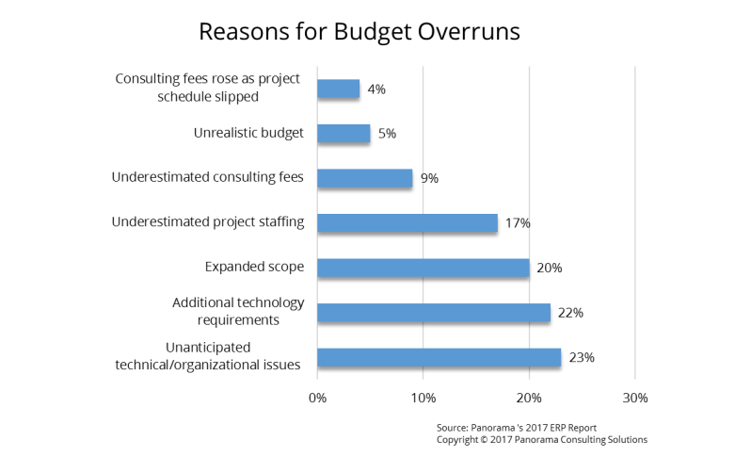
Waarom?

Slide 51
Implementatie ERP
Bij implementeren van een ERP kan er bij elke requirement gekozen worden voor
re-engineering
customization
inzetten 3rd party solutions
degradatie: Out of Scope

Slide 52
Implementatie ERP
Re-engineering:
‘Vanilla’ implementatie van het pakket
Implementatie beperkt in tijd en kosten
De bedrijfsprocessen worden geherstructureerd zodat ze aansluiten bij deze in het geselecteerde pakket
Veranderingen in workflow en procedures kan organisatie verstoren en op weerstand stuiten → change management

Slide 53
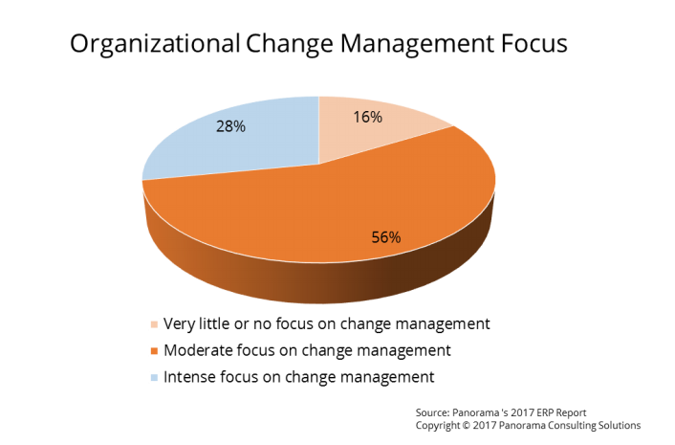
Change Management

Slide 54
Implementatie ERP
Customizing:
Geselecteerde ERP-pakket wordt aangepast aan de unieke bedrijfsprocessen van het bedrijf
Dit aanpassen op maat is duur en tijdrovend.
Customization maakt upgrades naar nieuwere versies van het pakket lastig.

Slide 55
Implementatie ERP
3rd party solutions:
Add-ons ontwikkeld door andere softwareleveranciers worden toegevoegd om tegemoet te komen aan de requirements
Voordeliger dan zelf op maat ontwikkelen
Geeft vooral problemen bij upgrades van het pakket wanneer add-ons nog niet aangepast zijn aan nieuwere versie.

Slide 56
 | Re-engineering | Aanpassen
Opnieuw structureren van bedrijfsprocessen | Ondersteunt re-engineering van processen, zodat deze samenvallen met de best practices van het softwaresysteem | Re-engineering is onafhankelijk van het te implementeren gereedschap (bijvoorbeeld de modellen, processen en uitvoer)
Pasvorm in de organisatie | Werkt goed wanneer de organisatorische veranderingen beperkt zijn, maar re-engineering op grote schaal kan de organisatie verstoren | Verstoort de organisatie mogelijk minder, omdat de software specifiek ontworpen is voor de huidige werkmethodieken
Ontwikkeling | De ontwikkeling van het systeem wordt gestuurd door upgrades en verbeteringen voor het systeem, die door de leverancier geleverd worden | Bij de ontwikkeling kan rekening gehouden worden met unieke eisen van de gebruiker
Tijdigheid | De software is kant-en-klaar en gereed om geïmplementeerd te worden | Mogelijk langdurig tijdsbeslag bij de ontwikkeling van systemen

Slide 57
 | Re-engineering | Aanpassen
Kosten | De implementatie kan efficiënt uitgevoerd worden | Mogelijke aanzienlijke kosten van op maat gemaakte implementatie
Eisen | Legt beperkingen op aan het ontwerp; gebaseerd op bedrijfsmodellen en best practices | Meer flexibiliteit ten aanzien van unieke eisen; niet beperkt door de best practices zoals die door de leverancier geïnterpreteerd worden; geen beperkingen aan het ontwerp
Concurrentiekracht | Andere bedrijven hebben toegang tot hetzelfde ontwerp | Geen noodzaak om dezelfde software te gebruiken die alle anderen in de industrietak ook kunnen gebruiken
Pasvorm | Eisen worden door een ERP-systeem ondersteund | Unieke eisen worden mogelijk niet door een ERP-systeem ondersteund
Externe consultants | Meer een turnkeybenadering, met name bij een standaardimplementatie | Mogelijke inzet van kostbare externe consultants

Slide 58
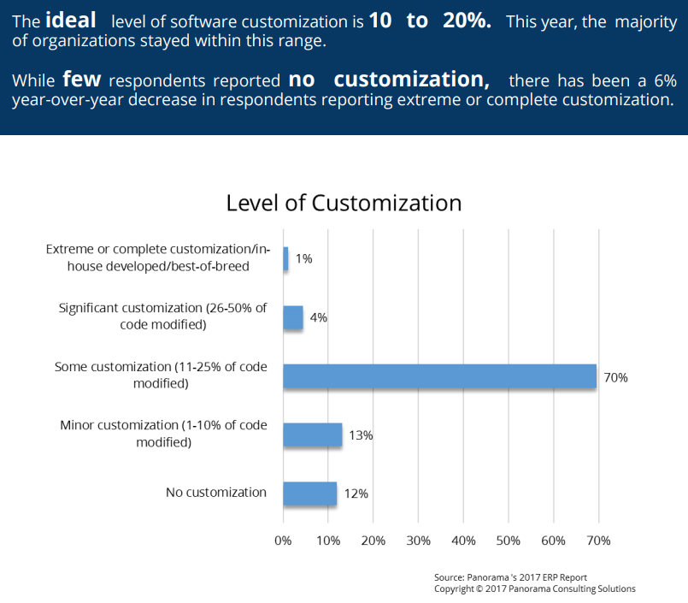
ERP-rapport
Notes:
2016 Report – Panorama Consulting

Slide 59
Business Research
Lees het artikel “ERP 10 praktische tips”
TOP
Zoek een succesverhaal over de implementatie van ERP. Waarom voerde het bedrijf ERP in? Welke van de 10 tips bepalen het succes?
FLOP
Zoek een ERP-implementatie waarbij er problemen ontstonden. Waarom voerde het bedrijf ERP in? Noteer de tips die niet werden toegepast en zodus het falen in de hand werkten.

Slide 60
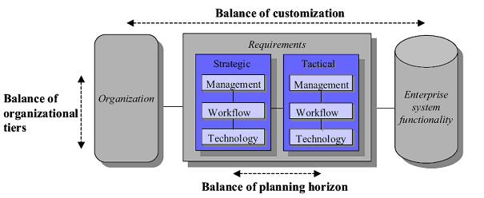
Kritische succesfactoren ERP-implementatie volgens Jon Atle Gulla
Wie is Gulla? http://www.idi.ntnu.no/~jag/
Notes:
Onderneming positioneert zich bij een ERP-implementatie op 3 balansen.
Positie op balansen bepaalt al dan niet slagen project
Planning:
Onderneming stelt requirements aan ERP op lange termijn (Strategisch) en op korte termijn (Tactisch). De onderneming bepaalt welke requirements voorrang krijgen.
Organigram:
Onderneming probeert support voor ERP-implementatie te vinden van werknemers op operationeel niveau tot en met topmanagement over alle afdelingen heen.
Customizing:
Onderneming kiest voor re-engineering of kiest voor aanpassen ERP

Slide 61
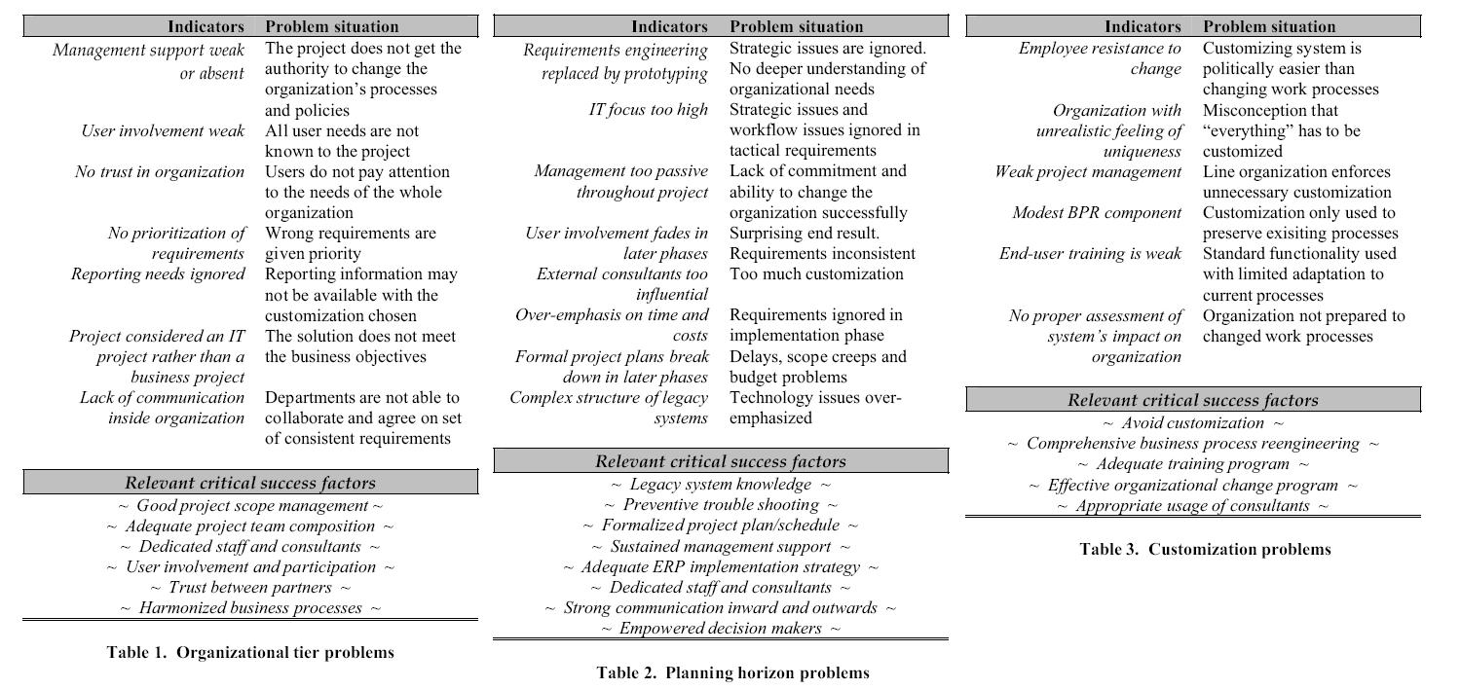
Kritische succesfactoren ERP-implementatie

Slide 62
Business Research
Bekijk het filmpje ivm de ERP implementatie van Business One bij Boer Groep. https://www.youtube.com/watch?v=pekbadT_TUA
Welke kritische succesfactoren werden er aangehaald?
Heeft het bedrijf gekozen voor customizing of reëngineering?

